Slide 1
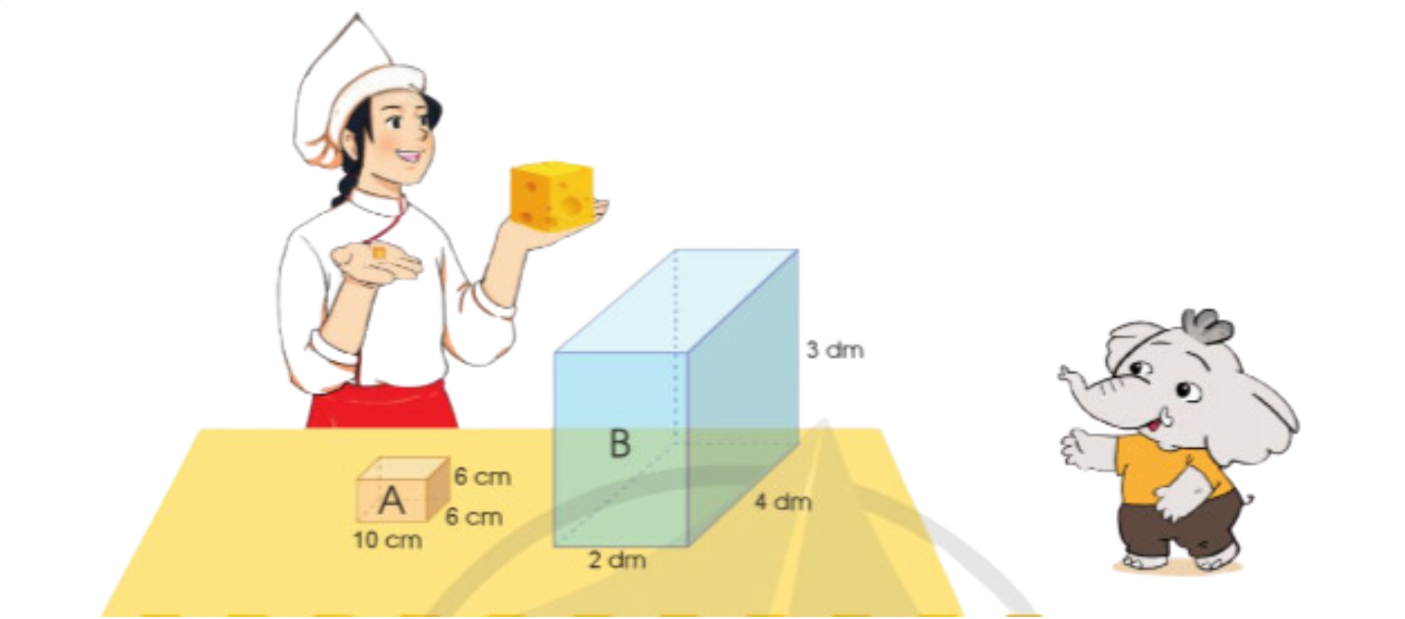
63. XĂNG-TI-MÉT KHỐI. ĐỀ-XI-MÉT KHỐI (Tiết 1)
Miếng đường có dạng hình lập phương cạnh 1cm, miếng phô mai có dạng hình lập phương cạnh 1dm
Hãy đoán xem chiếc hộp A đựng được bao nhiêu miếng đường? Chiếc hộp B đựng được bao nhiêu miếng phô mai ?

Slide 2
63. XĂNG-TI-MÉT KHỐI. ĐỀ-XI-MÉT KHỐI (Tiết 1)
Hộp A đựng được 360 miếng đường, hộp B đựng được 24 miếng phô mai.
Thể tích của miếng đường bé hơn thể tích miếng phô mai

Slide 3
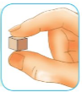
63. XĂNG-TI-MÉT KHỐI. ĐỀ-XI-MÉT KHỐI (Tiết 1)
1. Xăng-ti-mét khối.
Xăng-ti-mét khối viết tắt là cm³.
1cm
1 cm³ đọc là một xăng-ti-mét khối.
1cm
1cm
1 cm³
2. Đề-ti-mét khối.
1dm
Đề-xi-mét khối viết tắt là dm³.
1 dm³ đọc là một đề-xi-mét khối.
1dm
1dm
1 dm³

Slide 4
63. XĂNG-TI-MÉT KHỐI. ĐỀ-XI-MÉT KHỐI (Tiết 1)
3. Quan hệ giữa cm³ và dm³ :
Hình lập phương có cạnh 1dm gồm: 10 x 10 x 10 = 1 000 hình lập phương có cạnh 1cm.
1 dm
Ta có:
1 dm³ = 1 000 cm³
1 000 cm³ = 1 dm³
1 dm
1 dm
1 cm³

Slide 5
63. XĂNG-TI-MÉT KHỐI. ĐỀ-XI-MÉT KHỐI (Tiết 1)
4. Thực hành :
Bài 1:
a, Đọc các số đo thể tích sau:
26 cm³ ; 105 dm³ ; 82,1 cm³ ; $\frac{3}{4}$ dm³
b, Viết các số đo thể tích sau:
- Chín mươi hai xăng-ti-mét khối
- Bảy mươi tám phẩy sáu đề-xi-mét khối
- Ba phần mười xăng-ti-mét khối

Slide 6
63. XĂNG-TI-MÉT KHỐI. ĐỀ-XI-MÉT KHỐI (Tiết 1)
4. Thực hành :
Bài 2: Mỗi hình dưới đây đều được ghép từ các khối lập phương cạnh 1 cm.
a, Nêu thể tích của mỗi hình sau:
A
B
C
D
16
cm³
?
cm³
?
4
8
cm³
?
16
cm³
?

Slide 7
63. XĂNG-TI-MÉT KHỐI. ĐỀ-XI-MÉT KHỐI (Tiết 1)
4. Thực hành :
Bài 2: Mỗi hình dưới đây đều được ghép từ các khối lập phương cạnh 1 cm.
a, Nêu thể tích của mỗi hình sau:
A
B
C
D
16
cm³
?
cm³
?
4
8
cm³
?
16
cm³
?
b, Những hình nào ở câu a có thể tích bằng nhau:
Hình C và hình D có thể tích bằng nhau.

Slide 8
63. XĂNG-TI-MÉT KHỐI. ĐỀ-XI-MÉT KHỐI (Tiết 1)
5. Vận dụng :
Phân biệt 1 dm³ và 1 cm³
Hình có thể tích 1 dm³ là hình B.
A
B
Hình có thể tích 1 cm³ là hình A.

